Slide 1

Potencia y energía
Potencia
Energía
¿Como definimos potencia?
La energía eléctrica se manifiesta como corriente eléctrica, es decir, como el movimiento de cargas eléctricas negativas, o electrones, a través de un cable conductor metálico
La potencia eléctrica es la proporción por unidad de tiempo, o ritmo, con la cual la energía eléctrica es transferida por un circuito eléctrico.
A lo que estos nos lleva a resolver una ecuaciones

Slide 2
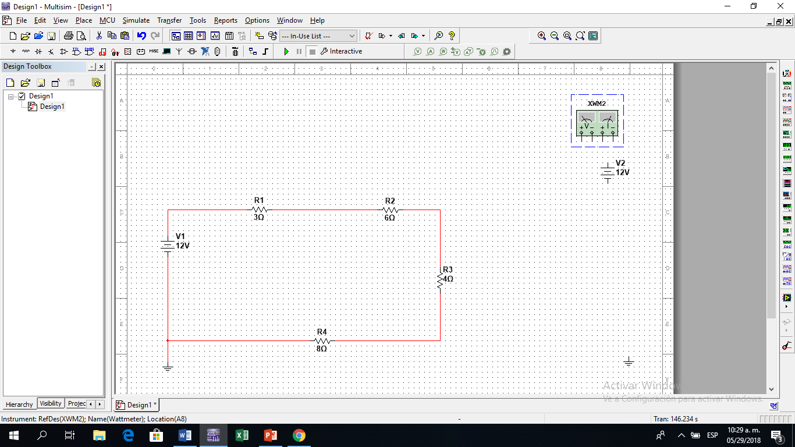
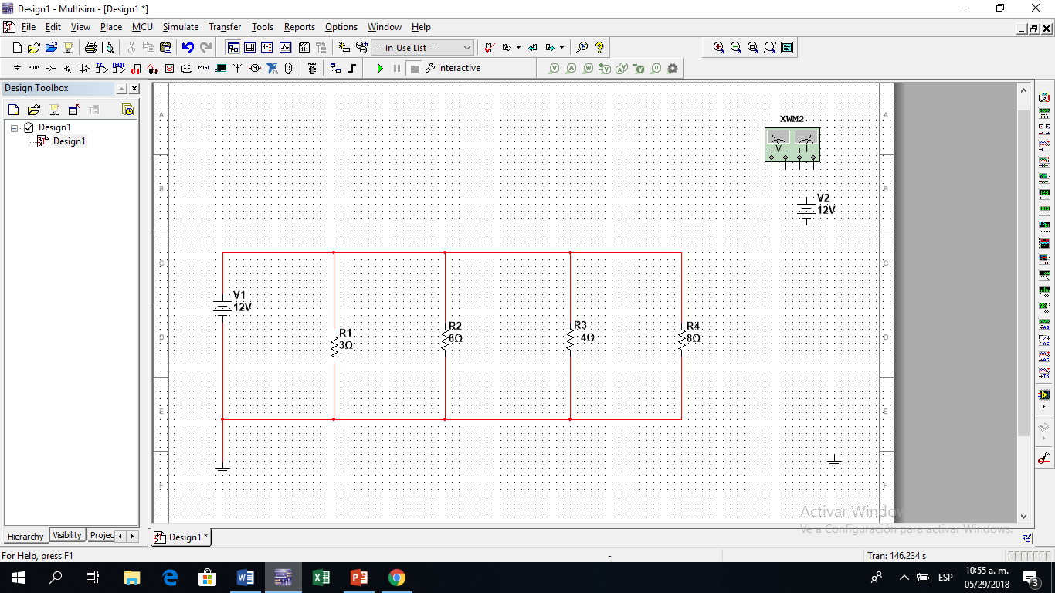
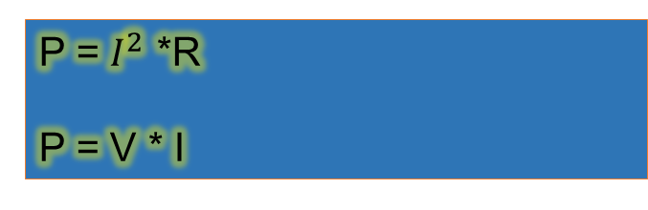
Ley de OHM
P = $I^{2}$ *R
P = V * I
Directamente proporcionales

Slide 3
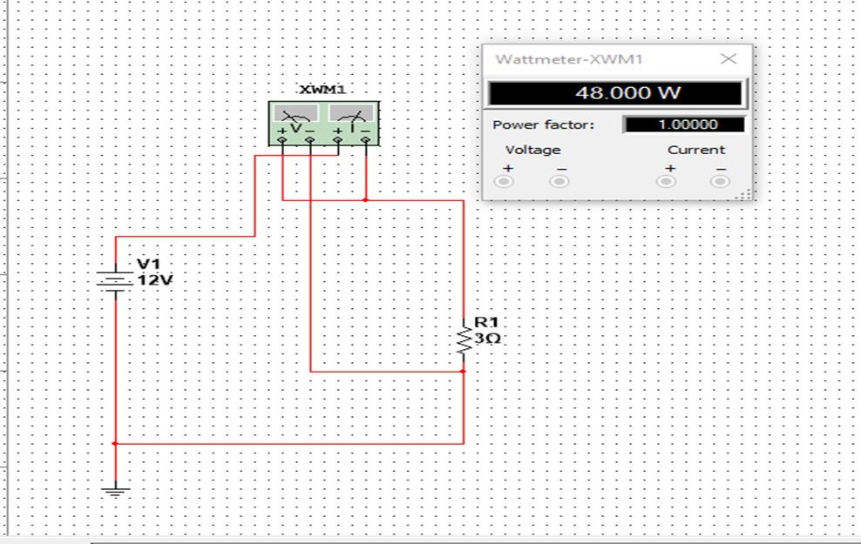
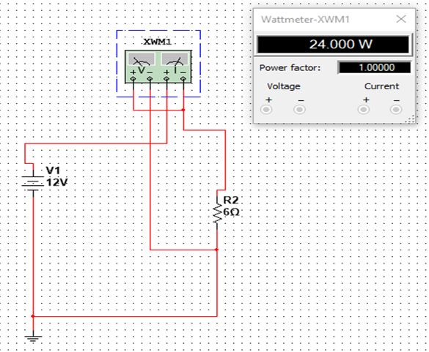

Slide 4
